Slide 1


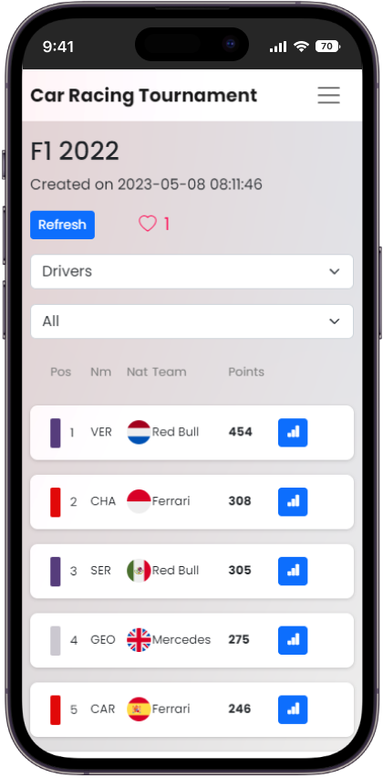

Car Racing Tournament
Technológiák
Frontend
Backend

Slide 2
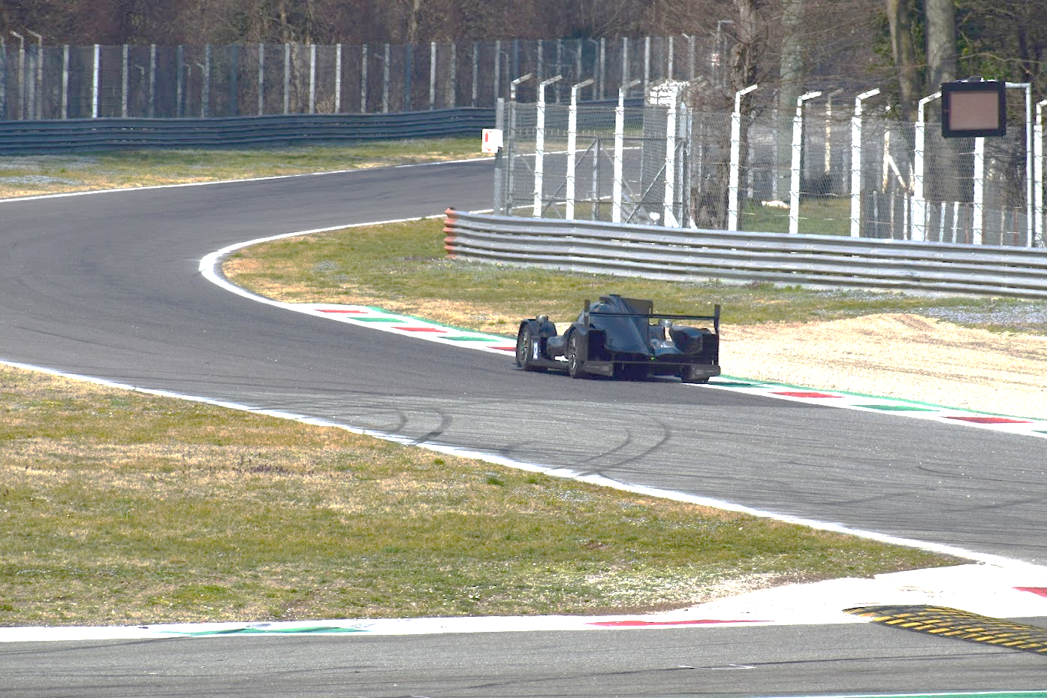
Car Racing Tournament
Frontend
Technológiák
Témaválasztás
Pontok rendszerezése
Excel kiváltása ezen játékon belül
Áttekinthetőség
Dinamikusság
Centralizáció
Backend

Slide 3
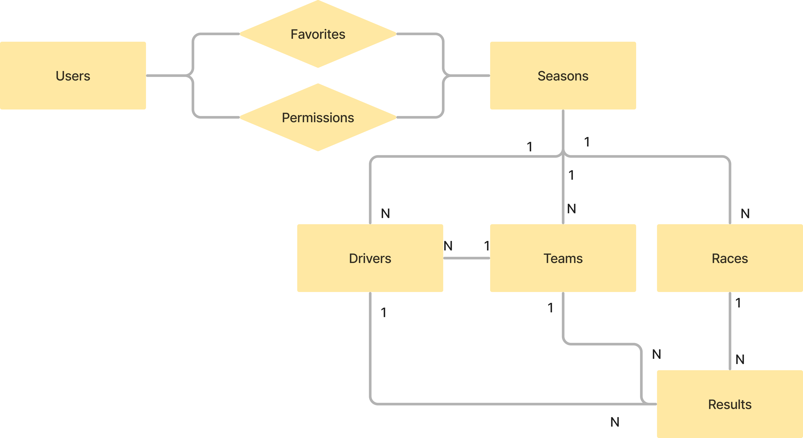
Adatmodell
Technológiák
Témaválasztás
Frontend
Backend

Slide 4
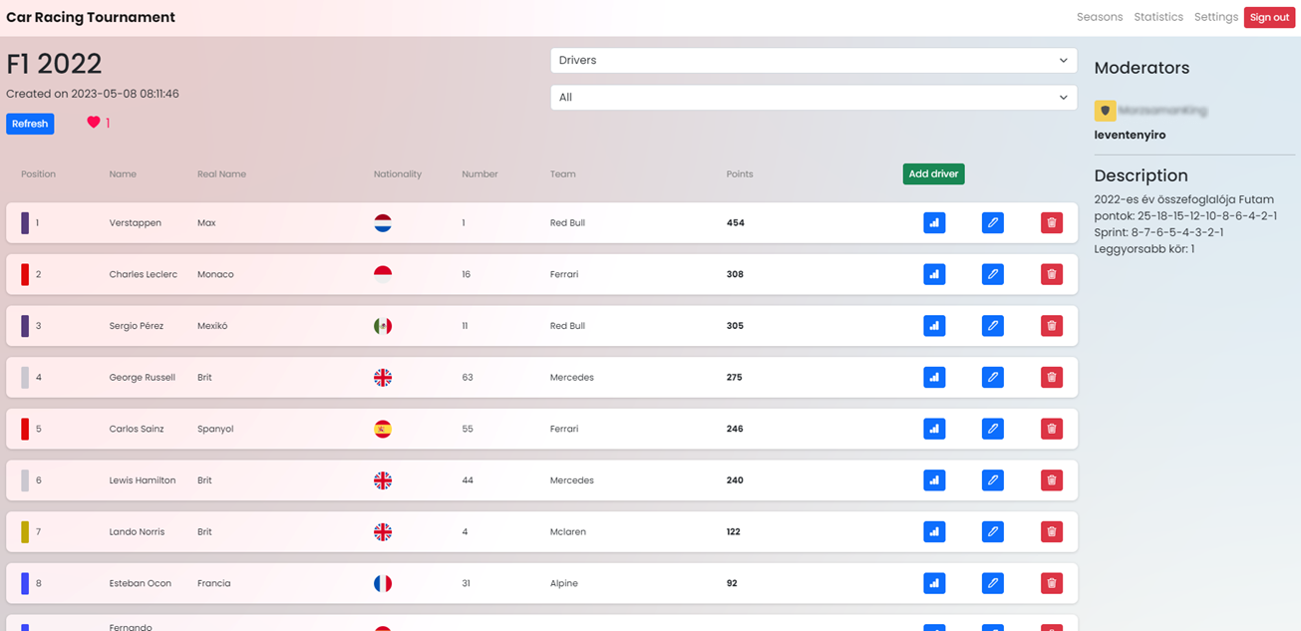
Reszponzivitás
Adatmodell
Technológiák
Frontend
Backend

Slide 5
Reszponzivitás
Adatmodell

Slide 6
Témák
Adatmodell
Technológiák
Reszponzivitás
Fejlesztési nehézségek?
Továbbfejlesztés?
Miért ez a téma

